Slide 1
교반 구동 장치 불량율 AI 데이터 분석
김신혁, 김정환

Slide 2
목차
A table of Contents
#1,
분석 배경
#2,
이슈
#3,
분석 목표
#4,
제조 데이터 소개

Slide 3
Part 1,
분석 배경

Slide 4
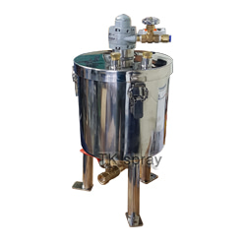
Part 1
분석 배경
교반
물리적 또는 화학적 성질이 다른 2종 이상의 물질을 외부적인 기계 에너지를 사용하여 균일한 혼합상태를 만드는 처리

Slide 5
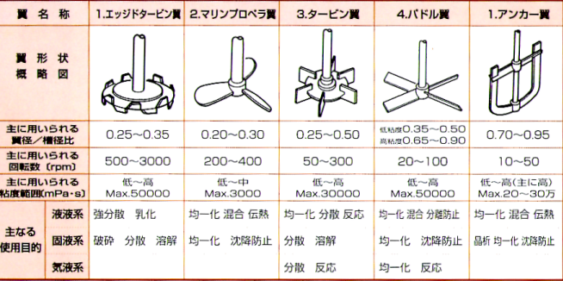
Part 1
분석 배경
교반 목적
1. 액액 교반(액체와 액체)
균질액계 – 균일(온도,농도) 증류, 증발, 분리방지, 피막방지
이질액 (용해) – 혼합, 조합, 용해, 희석, 반응
이질약(불용) – 분산, 유화, 세정, 추출, 반응
2. 액고 교반(액체와 고체)
가용 – 용해
불용 – 분산(부유방지,침강방지),세정,추출,석출,파쇄
3. 액기 교반(액체와 기체)
가용 – 흡수 반응
불용 – 분산(폭기, 탈기, 탈취),반응, 발효

Slide 6
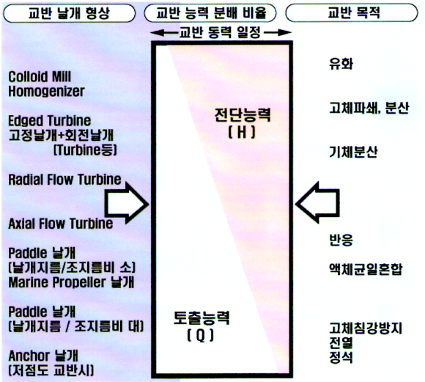
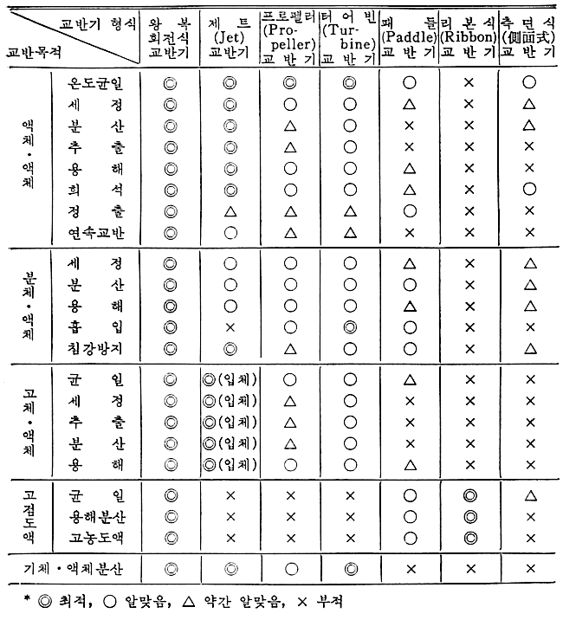
Part 1
분석 배경
교반 목적

Slide 7
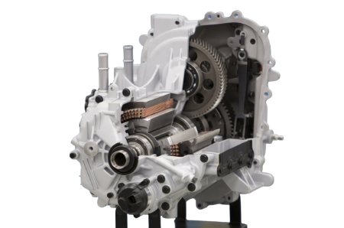
Part 1
분석 배경
구동장치
모터, 감속장치, 회전축, 교반용 날개 등으로 구분

Slide 8
Part 2,
이슈

Slide 9
Part 2
이슈
공정의 문제 상황
원료 전처리 수행의 첫 단계로 후 공정 및 완제품의 품질에 영향
원료를 골고루 섞는 것 이 불량을 줄일 수 있는 간단한 솔루션
타 설비보다 사용시간 과 빈도가 높아 고장 및 수명 관리 중요
└ 특히 모터베어링은 전기 침식, 부적절한 윤활 및 오염, 진동 손상, 부적절 설치,
불충분한 베어링 하중 등의 원인으로 고장 발생
Shear의 힘이 약한 경우 점도가 높은 용액을 균질화하고 열을 고르게 전달하기 어려움

Slide 10
Part 2
이슈
문제해결 장애요인 및 극복방안
문제해결 장애 요인
극복 방안
운영 방식과 생산 제품이 달라 설비와 부품은 각 업체에 맞게 관리 필요
이상 확인을 간접적으로 확인한다거나 직접적으로 확인하는것이 어려움
데이터에 기반한 예측 관리 필요
모터 베어링에 이상이 있을 때 발생하는 진동 데이터와 정상 작동 시 에 발생하는 진동 데이터의 패턴 분석으로 이상 징후 예측

Slide 11
Part 3,
분석 목표

Slide 12
Part 3
분석 목표
목표설정
모터 베어링이 비정상적인 동작일 때는 소음 및 진동이 발생
시간의 흐름에 따른 교반구동기 진동데이터의 패턴을 분석하여 이상치 추출
교반기의 설비 예지 보전 수행
제조데이터 정의
구동부에 설치된 진동센서를 통해 수집한 정상작동시의 z축 진동값과 비정상 작동시의 z축 진동값의 패턴을 분석하기 위한 데이터

Slide 13
Part 3
분석 목표
제조 데이터 분석 기대효과
구동부 진동데이터 패턴에 따라 설비의 건강상태를 예측할 수 있는 설비에 넓게 활용할 수 있음
특히 사후보전이나 계획보전이 아닌 예지보전 (PdM : Predictive Maintenance) 가능
시사점 (Implication)
식품제조업체 H사 공장에서는 용해탱크 교반구동장치의 건강상태를 파악하기 위해 청진기를 동원하여 이상소음을 찾아내기도 함
진동데이터의 패턴을 통해 판별 및 에측할 수 있는 AI기법 적용
모터 베어링 진동데이터를 통해 중소기업의 실질적 설비관리 개선 및 생산성 향상에 기여

Slide 14
Part 4,
제조 데이터 소개

Slide 15
Part 4
제조 데이터 소개
데이터 수집 방법
제조 분야 : 분무건조공법을 이용한 분말유 크림 제조
제조 공정 : 용해 혼합(교반구동장치)
수집 장비 : 무선진동센서
수집 기간 : 2020.11.18 ~ 2020.11.20
수집 주기 : 사이클 타임 10분

Slide 16
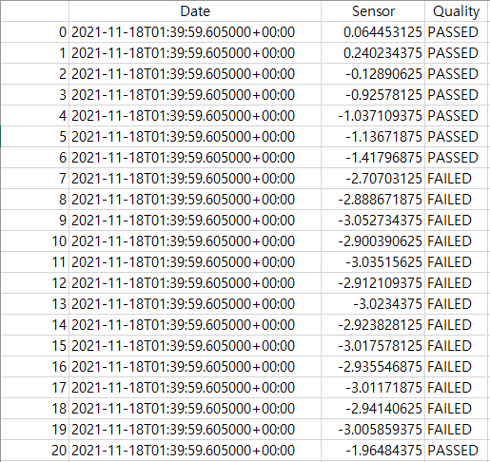
Part 4
제조 데이터 소개
데이터 유형 / 구조
데이터 크기, 수량 : 4개 컬럼, 351,232개의 관측치

Slide 17
Part 4
제조 데이터 소개
데이터 유형 / 구조
데이터 속성 정의표
Quality값 PASSED’SMS 정상상태, ‘FAILED’는 이상상태를 의미
변수명 | 설명 | 데이터 타입
Unnamed | 자동 생성 인덱스 | Int64
Date | 날짜, 시간(YYYY:MM:DD:hh:mm:ss) | Object
Sensor | Z-축 진동 데이터 | Float64
Quality | 결함 여부 | object

Slide 18
Part 4
제조 데이터 소개
기술 통계
독립 / 종속 변수 정의
구분 | Sensor
개수 | 351,232
평균 | -0.108910
표준편차 | 2.563446
최소값 | -9.023438
중간값 | -0.140625
최대값 | 9.203906
최빈값 | -0.1484375
구분 | 명칭 | 비고
독립변수 | 하나의 패턴 내 시간 | 분석 코드에서 직접 생성
종속변수 | Z-축 진동 데이터

Slide 19
Part 4
제조 데이터 소개
K- 최근접 이웃 회귀
K-최근접 이웃 회귀 알고리즘은 주변의 가장 가까운 K개의 샘플을 통해 값을 예측하는 방식
임의의 어떤＇숫자＇를 예측하는 문제를 회귀 라고 함
K- 최근접 이웃
새로운 데이터를 입력 받았을 때, 해당 데이터와 가장 까가이에 있는 K개의 데이터를 확인한 후 새로운 데이터의 특성을 파악하는 방법
K - 최근접 이웃의 특징
데이터 기반 분석 방법
데이터의 분포를 신경쓰지 않음
회귀문제, 분류문제 등에 적용 가능

Slide 20
Part 4
제조 데이터 소개
K - 최근접 이웃의 특징
데이터 기반 분석 방법
데이터의 분포를 신경쓰지 않음
회귀문제, 분류문제 등에 적용 가능
K-최근접 이웃의 장단점
장점
쉽고 이해하기 직관적
사전 학습 필요 없음.
데이터가 많은 경우 정확도 향상
단점
데이터가 많을 경우 연산량 증가
인덱싱으로 탐색 속도 향상
데이터 차원이 증가함에 따라 정확도 급하락

Slide 21
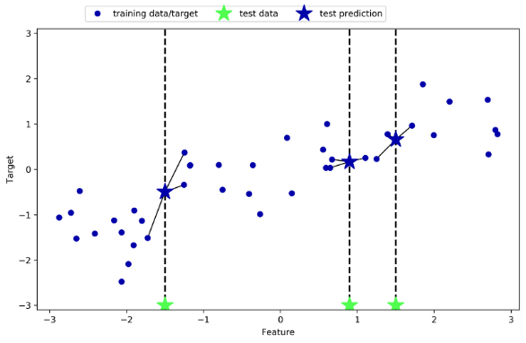
Part 4
제조 데이터 소개
K – 최근접 이웃 회귀
K가 3 일 때 K-최근접 이웃 회귀 알고리즘 적용 모델

Slide 22
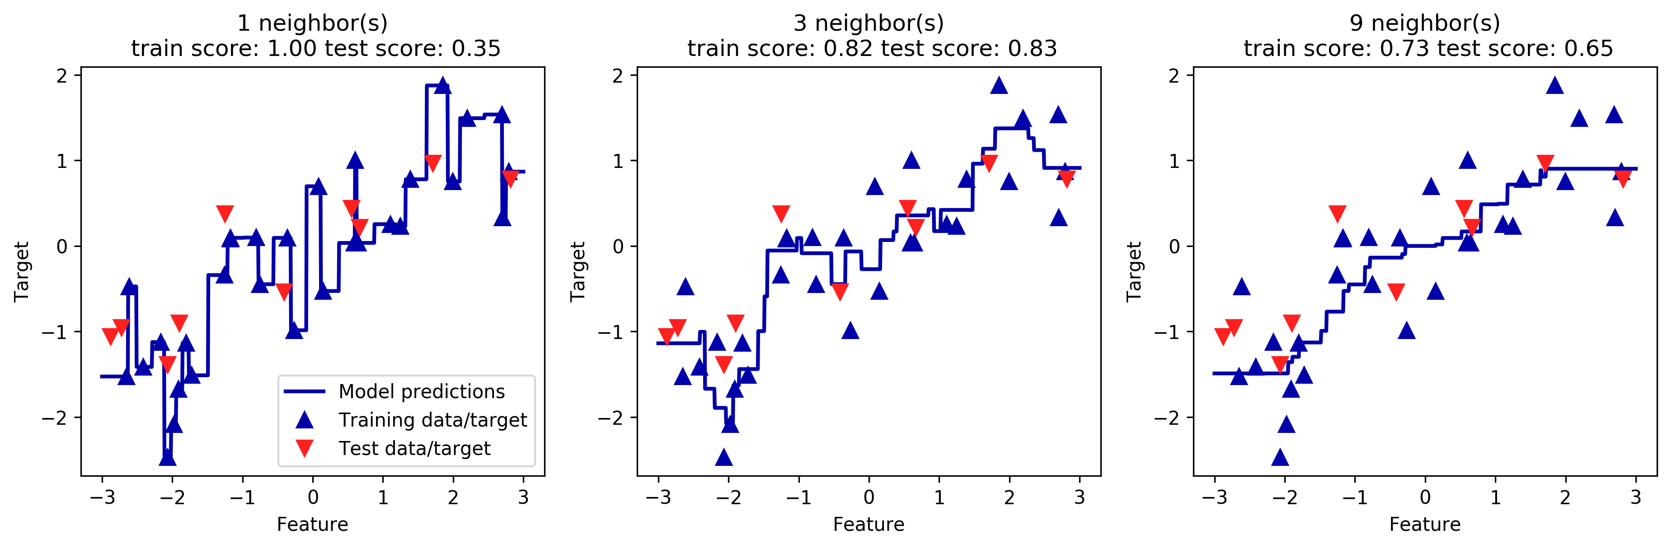
Part 4
제조 데이터 소개
K값이 각각 1, 3, 9 일 때 모델들의 예측 비교

Slide 23
Part 4
제조 데이터 소개
AI 분석 방법론(알고리즘) 구축 절차
독립변수(시간)설정
한번의 데이터 패턴이 시행되는 시간(초 단위)을 파악
이 시간에 센서데이터 변수를 반복적으로 매칭
시점별 예측값 추출
K-NN 회귀를 이용하여 예측값 추출하여 시점별로 추출된 예측값을 표준데이터로 정의
최소, 최대 임계치 추출
표준편차를 계산하여 모든 표준데이터에 +-3 표준편차 계산
표준데이터를 기반으로 최소임계치와 최대임계치 산출
모델평가
표준 데이터와 최소, 최대 임계치가 불량 검출에 적합한지 검증 – 시험용 데이터만 사용
표준데이터로 검출된 불량이 실제 불량여부와 얼마나 일치하는지 확인하여 최소, 최대 임계치의 신뢰성 확보
불량과 불량이 아닌 경우가 균형을 이루며 일치하는지 확인하여 활용성 확보
컨퓨전 매트릭스를 시각화하고 정확도, 정밀도, 재현율, 민감도, 특이도와 F1 score 산출

Slide 24
Part 4
제조 데이터 소개
라이브러리 / 데이터 불러오기
데이터 기술통계
데이터 집단 구분
훈련용, 시험용 데이터 구분
하이퍼 파라미터 탐색
모델 학습
모델 평가 결과 시각화
결과분석 및 해석

Slide 25
Part 5,
분석 실전

Slide 26
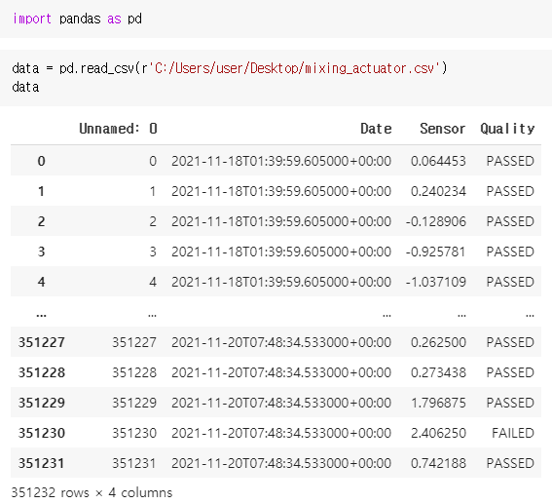
Part 5
분석 실전
1단계 : 라이브러리 / 데이터 불러오기

Slide 27
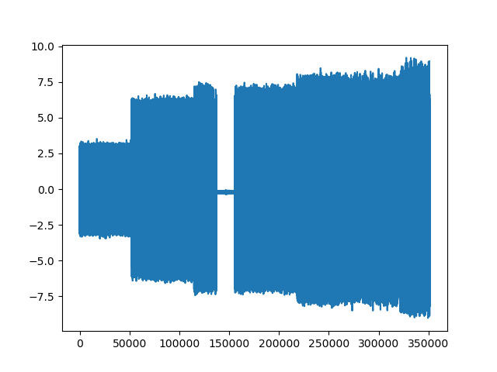
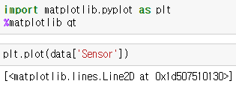
Part 5
분석 실전
2단계 : 데이터 기술통계

Slide 28
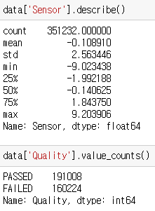
Part 5
분석 실전
데이터 통계량 확인

Slide 29
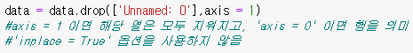
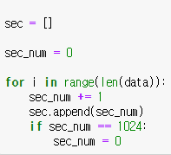
Part 5
분석 실전
3단계 : 데이터 정제 (전처리)

Slide 30
Part 5
분석 실전
3단계 : 데이터 정제 (전처리)
[1001,
1002,
1003,
1004,
1005,
1006,
1007,
1008,
1009,
1010,
1011,
1012,
1013,
1014,
1015,
1016,
1017,
1018,
1019,
1020,
1021,
1022,
1023,
1024,
1,
2,
3,
4,
5,
6,
7,
8,
9,
10,
11,
12,
13,
14,
15,
16,
17,
18,
19,
20,
21,
22,
23,
24,
25,
26]

Slide 31
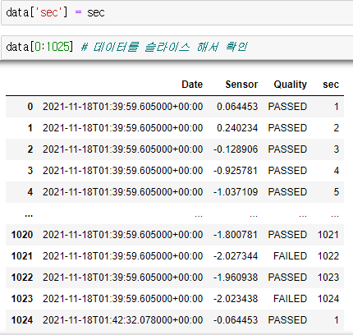
Part 5
분석 실전
데이터 그룹과 예측 대상 데이터 매핑

Slide 32
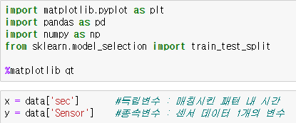
Part 5
분석 실전
4단계 : 훈련용 / 시험용 데이터 구분

Slide 33
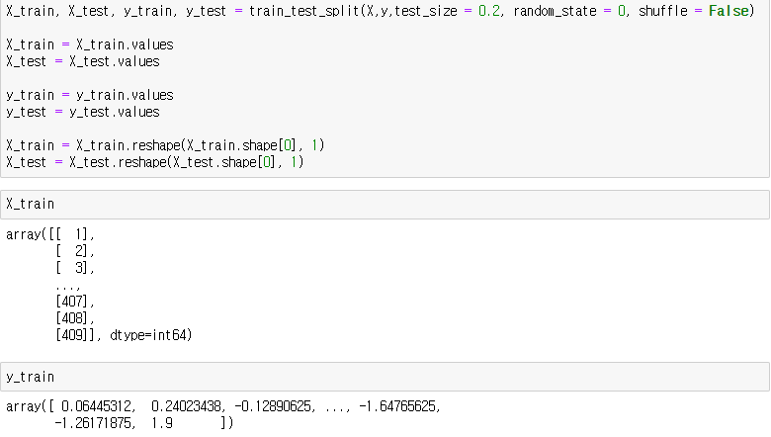
Part 5
분석 실전
4단계 : 훈련용 / 시험용 데이터 구분

Slide 34
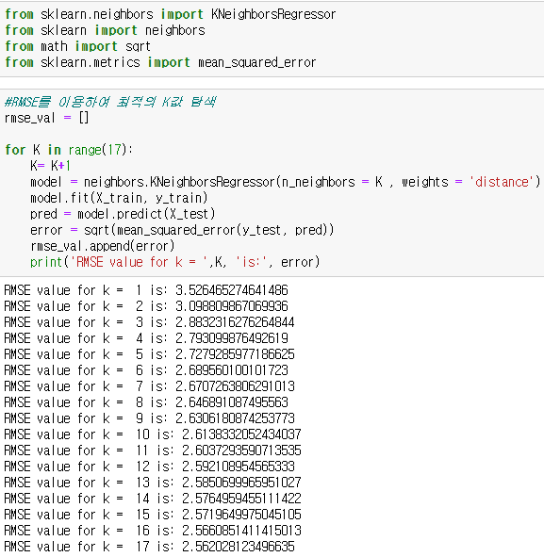
Part 5
분석 실전
5단계 : 하이퍼 파라미터 탐색

Slide 35
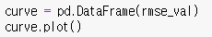
Part 5
분석 실전
RMSE 변화 확인

Slide 36
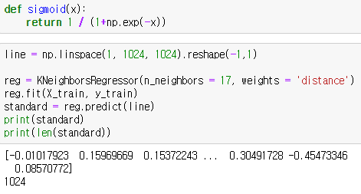
Part 5
분석 실전
6단계 : 모델 학습
표준 데이터 추출

Slide 37
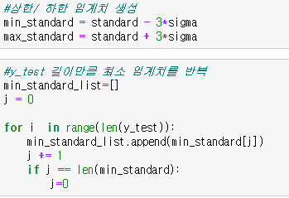
Part 5
분석 실전

Slide 38
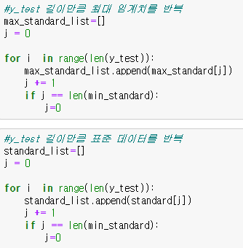
Part 5
분석 실전

Slide 39
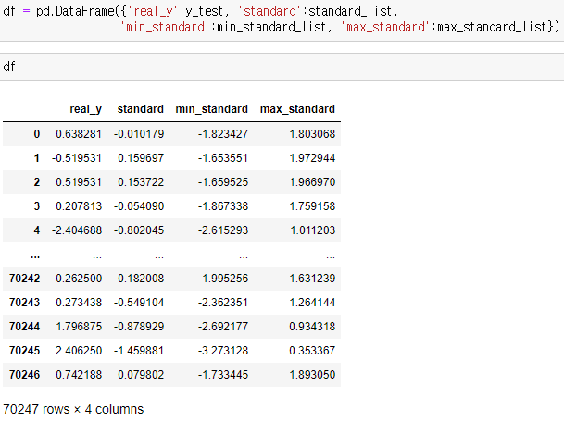
Part 5
분석 실전
상한/ 하한 임계치와 표준데이터도 y_test와 같은 프레임에 위치

Slide 40
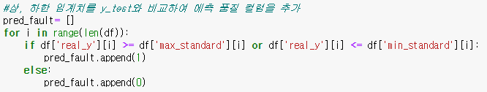
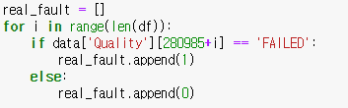
Part 5
분석 실전
7단계 : 모델 평가
불량 예측값 산출
원래의 실제 y값에 대한 불량여부 추출

Slide 41
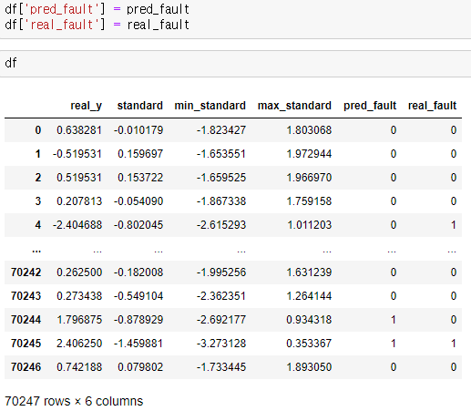
Part 5
분석 실전
분석결과 반영한 최종 데이터프레임

Slide 42
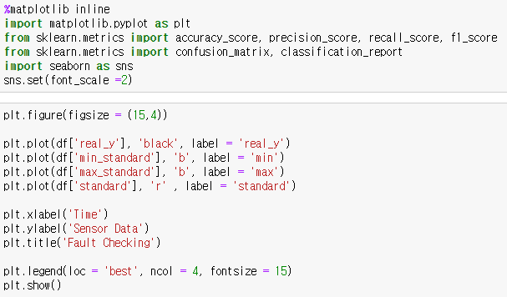
Part 5
분석 실전
8단계 모델 평가 결과 시각화

Slide 43
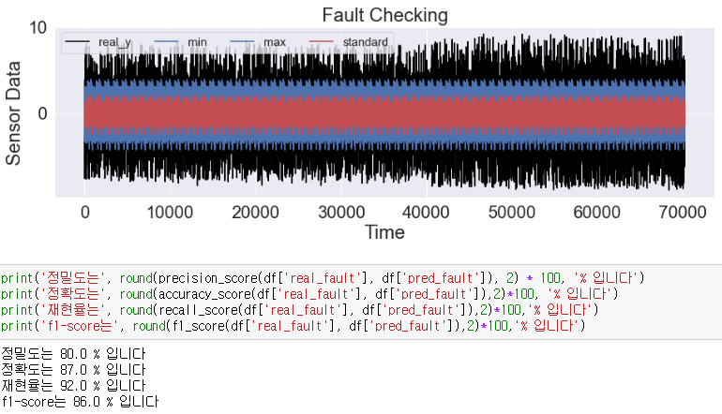
Part 5
분석 실전

Slide 44
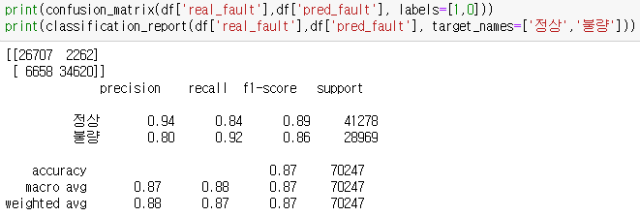
Part 5
분석 실전
분류 성능 평가 척도 산출

Slide 45
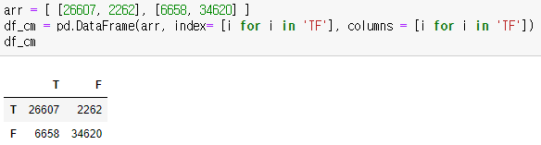
Part 5
분석 실전
Confusion Matrix 및 Heat Map 시각화

Slide 46
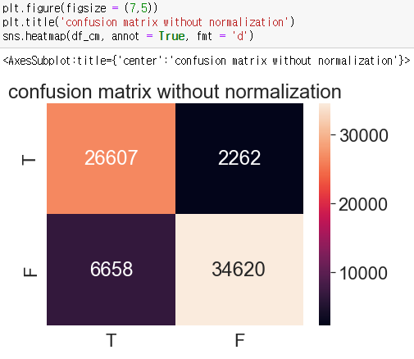
Part 5
분석 실전

Slide 47
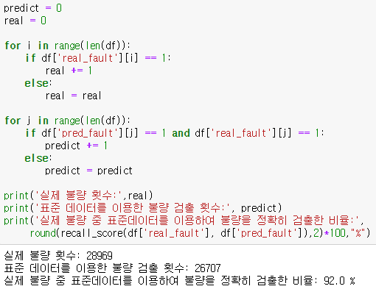
Part 5
분석 실전
9단계 : 결과 분석 및 해석

Slide 48
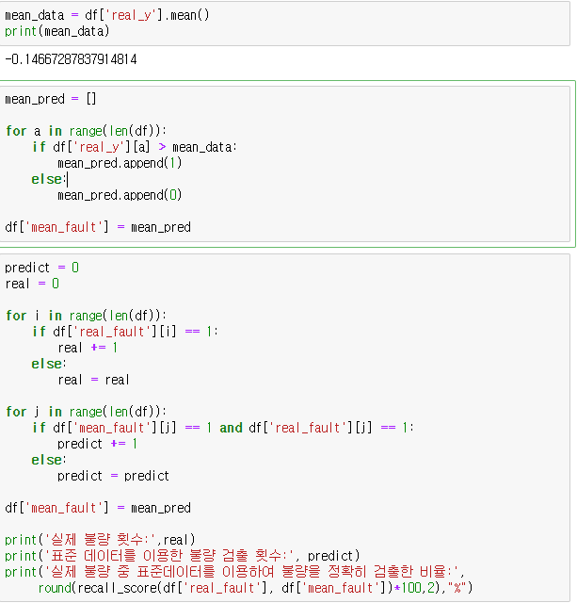
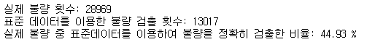
Part 5
분석 실전
10단계 : 실제 y값의 평균값으로 비교

Slide 49
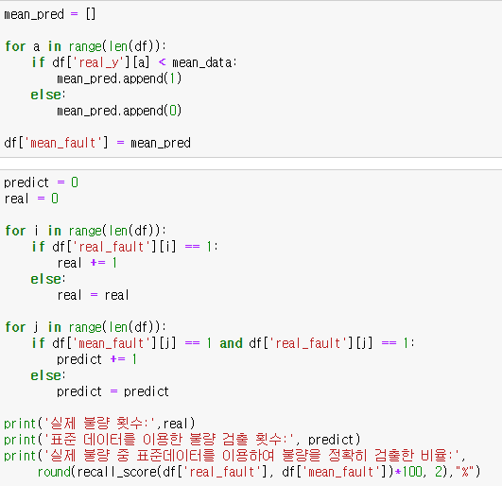
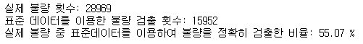
Part 5
분석 실전
11단계 : 실제 불량인 경우를 평균 데이터를 이용하여 예측

Slide 50
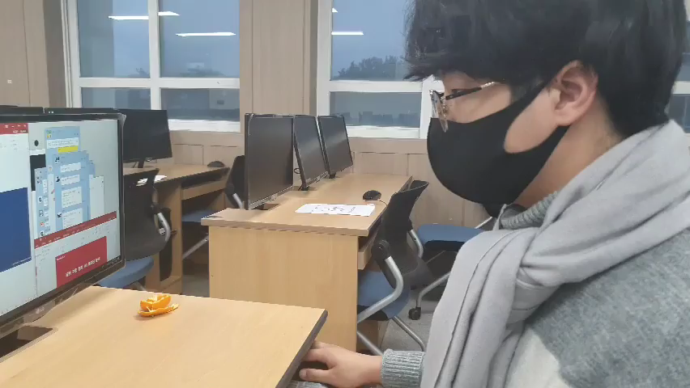
Part 5
실습 영상

